Slide 1

We Provide Advice When Your Business Needs It Not Just When You Ask For It!
ПОСТУПАК ПРАВНЕ ЗАШТИТЕ
Бања Лука, технолошки центар „Ланако“,
04.09.2024. године
ДРАЖЕН ВИДАКОВИЋ, АДВОКАТ
Овлаштени предавач јавних набавки

Slide 2
Закон о измјенама и допунама ЗЈН
„Службени гласник БиХ“, бр. 50/4
Уплата накнаде
Почетак примјене
Поступци јавних набавки, започети прије ступања на снагу овог закона, у којима је већ изјављена жалба, наставиће се и окончати уз примјену одредаба Закона о јавним набавкама ("Службени гласник БиХ", бр. 39/14 и 59/22).
Поступци јавних набавки, започети прије ступања на снагу овог закона, у којима није изјављена жалба, наставиће се и окончати и уз примјену одредаба чл. 1, 2, 3, 4, 5. и 6. овог закона.
Накнада се уплаћује најкасније до истека рока за жалбу/ доказ се доставља уговорном органу
Висина накнаде за жалбу
Висина накнаде за покретање жалбеног поступка повишена за 50%
Рок за жалбу
Рок за жалбу на ТД/конкурентски захтјев се рачуна од дана објаве, а не преузимања
Надлежност уговорног органа
Уговорни орган провјерава уредност жалбе, укључујући и уплату накнаде за жалбу

Slide 3
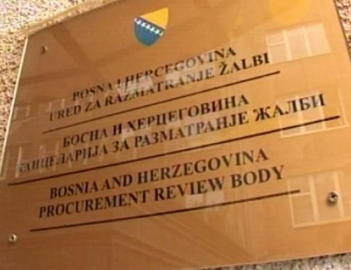
КАНЦЕЛАРИЈА ЗА РАЗМАТРАЊЕ ЖАЛБИ
Члан 93. Закона
Шта је КРЖ/УРЖ?
ДЕФИНИЦИЈА
Самостална, независна институција са статусом правног лица, са сједиштем у Сарајеву, која рјешава по жалбама у поступцима јавне набавке.
ФИЛИЈАЛЕ
КРЖ има двије филијале, са сједиштима у Бањалуци и Мостару. Филијале немају статус правних лица.
НАДЛЕЖНОСТ
Сарајево: за вриједности набавке преко 800.000,00 КМ, као и за све набавке институција Босне и Херцеговине и институција Брчко Дистрикта БиХ.
Филијале: за вриједности набавке до 800.000,00 КМ.

Slide 4

Активна легитимација
Ко може изјавити жалбу
ИНТЕРЕС
За додјелу уговора о јавној набавци
Члан
97.
Закона о јавним набавкама
ШТЕТА
Учинити вјероватним стварну или могућу
штету (лична)
ПОВРЕДА ЗАКОНА
Повреда закона и подаконских аката незаконитим поступањем уговорног органа
Жалбу може поднијети сваки привредни субјекат који има или је имао интерес за додјелу уговора о јавној набавци и који учини вјероватним да је била или му је могла да буде у конкретном поступку јавне набавке проузрокована штета због незаконитог поступања уговорног органа, а које се у жалби наводи као повреда овог закона и подзаконских аката од стране уговорног органа у поступку јавне набавке.

Slide 5
СТРАНКЕ У ПОСТУПКУ
ЧЛАН 94. ЗАКОНА
О вођењу поступка по жалби, КРЖ обавјештава одабраног понуђача по службеној дужности, док се остала лица са својством странке могу пријавити за учешће у поступку по жалби.
Свака странка има право да се изјасни о захтјевима и наводима друге стране и да предложи доказе. КРЖ свакој странци у поступку доставља поднеске које заприми у предмету, о којима се расправља о главној ствари или предлажу нове чињенице и докази.
Свака странка овлашћена је да разгледа спис предмета, осим оног дијела понуде и документације који је, у складу са законом, утврђен као тајни или повјерљиви.
Уговорни орган дужан је да у поступку по жалби, на захтјев КРЖ-а, достави документацију у року који одреди КРЖ.
ЖАЛИЛАЦ
УГОВОРНИ ОРГАН
ИЗАБРАНИ ПОНУЂАЧ
ДРУГИ ПРИВРЕДНИ СУБЈЕКТИ

Slide 6
ЗАБРАНА ЗАКЉУЧЕЊА УГОВОРА
„STAND-STILL“ ПЕРИОД
15 ДАНА
ИЗУЗЕТАК
EX ANTE
ЛОТОВИ
КОНКУРЕНТСКИ
Уговорни орган не може потписати уговор о јавној набавци у року 15 дана од дана када су понуђачи обавијештени о избору најповољнијег понуђача
Један понуђач у:
отвореном, преговарачком поступку без објаве обавјештења, поступку додјеле уговора о набавци услуга из Анекса ИИ Дио Б;
другој фази ограниченог поступка, преговарачког поступка са објавом обавјештења и такмичарског дијалога
оквирног споразума или динамичког система куповине
Изузетак се не примјењује се у случају када уговорни орган објави добровољно ex ante обавјештење о транспарентности у преговарачком поступку без објаве обавјештења и у поступку додјеле уговора о набавци услуга из Анекса II Закона
Изјављена жалба не спречава потписивање уговора о јавној набавци за лотове на које није изјављена жалба.
У случају да на одлуку о додјели уговора у поступку набавке мале вриједности нема жалбе, уговорни орган дужан је да закључи уговор у року од десет дана од дана обавјештавања учесника поступка о избору најповољнијег понуђача.

Slide 7
ИЗЈАВЉИВАЊЕ ЖАЛБЕ
01
ЈЕЗИК
02
ФОРМА И НАЧИН
03
БРОЈ ПРИМЈЕРАКА
Поступак правне заштите води се на једном од језика у службеној употреби у Босни и Херцеговини и уз употребу латиничног или ћириличног писма.
У писаној форми директно, електронским путем, или препорученом поштанском пошиљком.
У довољном броју примјерака, а који не може бити мањи од три
04
ДАТУМ УРУЧЕЊА
05
ПОТВРДА О ПРИЈЕМУ
06
ИЗЈАВЉИВАЊЕ
Датум запримања жалбе директно код уговорног органа, односно датум запримања жалбе електронским путем, или датум предаје на пошту препоручене поштанске пошиљке
У случају директне предаје жалбе, уговорни орган је дужан да изда жалиоцу потврду о времену пријема жалбе.
Жалилац жалбу изјављује Канцеларији за разматрање жалби путем уговорног органа

Slide 8
Рокови за изјављивање жалби
Члан 101. ЗЈН
РЕДОВНИ
ОКВИРНИ СПОРАЗУМ И ДСК
ПОСТУПЦИ МАЛЕ ВРИЈЕДНОСТИ
у року од десет дана од дана објављивања обавјештења у односу на податке из обавјештења о набавци, односно у року од десет дана од дана објаве тендерске документације на садржај тендерске документације;
у року од десет дана од дана објаве измјене и/или допуне тендерске документације у односу на садржај измјене и/или допуне тендерске документације;
у року од пет дана по пријему записника о отварању понуда, у односу на радње, поступања, нечињења или пропуштања у поступку отварања понуда;
у року од десет дана од пријема одлуке о квалификованости кандидата или одлуке о избору најповољнијег понуђача или одлуке о поништењу поступка;
у року од десет дана од дана када је уговорни орган требао донијети одлуку из поступка, а пропустио је да је донесе.
У случају додјеле уговора на основу оквирног споразума из члана 32. став (5) тачка б) овог закона или у оквиру динамичког система куповине из члана 123. овог закона, жалба се изјављује у року од десет дана након што уговорни орган обавијести понуђаче да је уговор на основу оквирног споразума или динамичког система куповине закључен у односу на поступак додјеле уговора у склопу оквирног споразума или динамичког система куповине..
(5) У поступку набавке који се проводи путем конкурентског захтјева жалба се изјављује у року од пет дана од:
Објављивања конкурентског захтјева;
пријема записника о отварању понуда;
пријема одлуке о избору најповољнијег понуђача или пријема одлуке о поништењу поступка набавке.
(6) У поступку директног споразума жалба није допуштена.
.

Slide 9
Жалбa
ИЗЈАВЉИВАЊЕ
Жалба се изјављује КРЖ-у путем уговорног органа у писаној форми директно, електронским путем, ако је електронско средство дефинисано као начин комуникације у тендерској документацији, или препорученом поштанском пошиљком.
(3) При разматрању жалбе у складу са чланом 100. ст. (2) и (3) овог закона, уговорни орган по пријему жалбе путем портала јавних набавки обавјештава понуђаче о вођењу поступка по жалби.
.
СУСПЕНЗИВНО ДЕЈСТВО
(1) Благовремена, допуштена, уредна, од овлаштеног лица и лица које има активну легитимацију изјављена жалба одгађа наставак поступка јавне набавке, закључење и/или извршење уговора о јавној набавци или оквирног споразума до доношења одлуке КРЖ-а .
(2) Уговорни орган све учеснике у поступку јавне набавке о изјављеној жалби обавјештава путем портала јавних набавки.
Прекршајна одговорност за УО ако настави поступак јавне набавке, закључи уговор о јавној набавци или оквирни споразум у току суспензивног дејства жалбе супротно члану 110. овог закона.

Slide 10
НАПОМЕНЕ
ФАЗНОСТ
Жалилац који је пропустио да изјави жалбу у ранијој фази, губи право да тражи испитивање законитости по истом основу, у каснијој фази поступка
Странке у поступку дужне су да изнесу све чињенице на којима заснивају своје захтјеве или одлуке, поступке, радње или нечињења, те да предложе доказе којима се те чињенице утврђују.
У поступку правне заштите уговорни орган дужан је да докаже постојање чињеница и околности на основу којих је донио одлуку о правима, предузео радње или пропуштања те спровео поступке, који су предмет поступка по жалби.
У поступку правне заштите жалилац је дужан да докаже или барем учини вјероватним постојање чињеница и разлога који се тичу правног интереса на подношење жалбе, повреда поступка или повреда примјене материјалног права, које су истакнуте у жалби, за које зна или би требало да зна.
.

Slide 11
Захтјев УО за наставак поступка јавне набавке
Члан 111. став (1) тачка е) ЗЈН
КРЖ може одлучити о захтјеву уговорног органа за наставак поступка јавне набавке у било којем тренутку након пријема жалбе, а до доношења одлуке КРЖ-а, по испуњењу услова у смислу да одлука о обустави поступка не проузрокује несразмјену штету на рачун јавног интереса.
Захтјев уговорног органа за наставак поступка мора бити образложен, а терет доказивања на постојање околности за наставак поступка је на уговорном органу.
КРЖ ће донијети одлуку по захтјеву за наставак поступка јавне набавке у року од пет дана од дана достављања документације по жалби од стране уговорног органа, односно подношења захтјева, ако је захтјев достављен након што је уговорни орган доставио жалбу с документацијом;

Slide 12
НАКНАДА ЗА ЖАЛБУ 1/2
ЧЛАН 108. ЗЈН
ПРОЦЈЕЊЕНА ВРИЈЕДНОСТ НАБАВКЕ | ИЗНОС НАКНАДЕ
дo 50.000,00 КМ | 750,00 КМ
oд 50.001,00 КМ до 80.000,00 КМ | 1.200,00 КМ
oд 80.001,00 КМ до 250.000,00 КМ | 3.000,00 КМ
oд 250.001,00 КМ до 400.000,00 КМ | 5.250,00 КМ
oд 400.001,00 КМ до 800.000,00 КМ | 7.500,00 КМ
oд 800.001,00 КМ до 9.000.000,00 КМ | 11.250,00 КМ
преко 9.000.000,00 КМ | 15.000,00 КМ
Ако вриједност набавке није позната | 2.000,00 КМ
Жалилац уплаћује одговарајући износ накнаде из става (1) овог члана на основу податка из тендерске документације о процијењеној вриједности лота на који се жали, односно збиру процијењених вриједности лотова на које се жали, у случају када се жалба не односи на набавку у цјелини него на један или више лотова.
Уплаћена накнада је неповратна у случају неосноване жалбе.
Прије разматрања жалбе уговорни орган је дужан да утврди да ли је жалилац уз изјављену жалбу доставио доказ из члана 105. став (1) тачка и) овог закона о плаћеној накнади за покретање жалбеног поступка, у износу прописаном овим чланом, на основу којег се може несумњиво утврдити да је трансакција извршена.

Slide 13
НАКНАДА ЗА ЖАЛБУ 1/2
ЧЛАН 108. ЗЈН
Прије разматрања жалбе уговорни орган је дужан да утврди да ли је жалилац уз изјављену жалбу доставио доказ из члана 105. став (1) тачка и) овог закона о плаћеној накнади за покретање жалбеног поступка, у износу прописаном овим чланом, на основу којег се може несумњиво утврдити да је трансакција извршена.
У случају основане или дјелимично основане жалбе, а и у случају неуредне жалбе, за коју се евентуално накнадно утврди да је уплата накнаде за покретање жалбеног поступка извршена, уговорни орган у року oд седам дана од дана доношења одлуке по жалби доставља КРЖ-у документацију ради покретања поступка поврата накнаде за покретање жалбеног поступка. КРЖ у року од седам дана од дана запримања документације од уговорног органа доноси посебно рјешење о поврату накнаде за покретање жалбеног поступка, која се мора спровести у року од 30 дана од дана запримања рјешења о поврату накнаде за покретање жалбеног поступка у складу са Инструкцијом о начину уплате, контроле и поврата такси прописаних овим чланом.
Уговорни орган провјерава да ли је уплаћена.
Шта се сматра валидним доказом да је трансакција извршена?
Поступак поврата средстава ако уговорни орган у цјелости/дјеломично усвоји жалбу?
Поступак поврата средстава ако КРЖ у цјелости/дјеломично усвоји жалбу?

Slide 14
Инструкција за плаћање накнаде
Прималац: ЈРТ Трезор БиХ
Број рачуна:
ЈРТ Трезор БиХ-депозитни рачун, број рачуна: 3380002210018390 (UniCredit Банка д.д Мостар);
ЈРТ Трезор БиХ-депозитни рачун, број рачуна: 5517902220404858 (UniCredit Банка д.д Бања Лука);
ЈРТ Трезор БиХ-депозитни рачун, број рачуна: 5556000060067744 (Нова банка а.д. Бања Лука);
ЈРТ Трезор БиХ-депозитни рачун, број рачуна: 1341021020000276 (Аса банка Наша и снажна д.д. Сарајево);
Сврха дознаке: Уплата накнаде за покретање жалбеног поступка на __________________________________
Износ: _________ КМ
Број пореског обвезника: ЈИБ број
Врста уплате: 0
Врста прихода: 722 586
Општина: Шифра општине уплатиоца
Порезни период: Датум уплате
Буџетска организација: 0405999
Позив на број: 0000000000

Slide 15
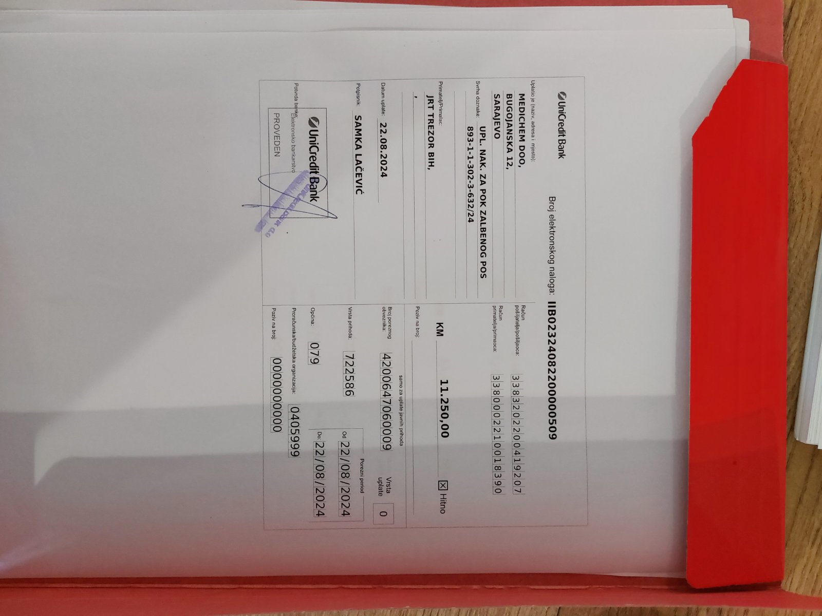
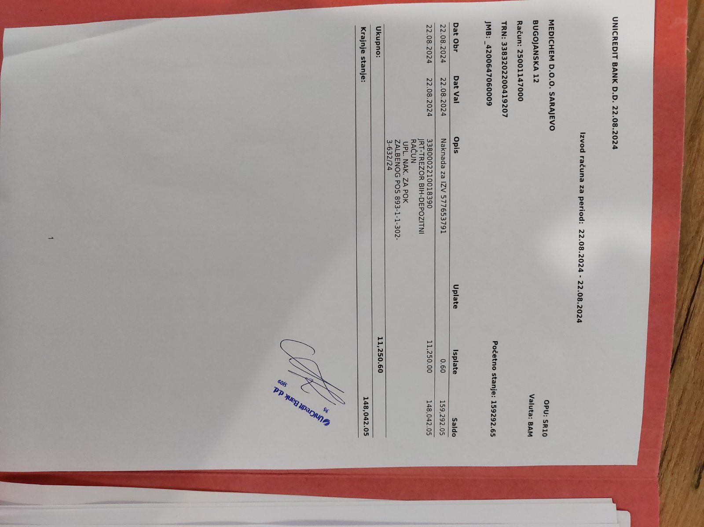

Доказ о уплати

Slide 16
Докази о уплати
Напомене
Оригинал
Докази о уплати накнаде за покретање жалбеног поступка се морају доставити у оригиналу
Налог за плаћање и извод са рачуна
Опечаћени (од стране банке) налог за плаћање са статусом извршен и извод са рачуна
Потврда банке о извршеном налогу
Оригинал потврда банке о извршеном налогу
Уплатнице
Уплатнице нису довољан доказ да је налог извршен

Slide 17
ПОСТУПАЊЕ УГОВОРНОГ ОРГАНА ПО ЖАЛБИ
ЧЛАН 100. ЗЈН
ЗАПРИМАЊЕ ЖАЛБЕ
Жалба се упућује КРЖ-у путем уговорног органа.
Уговорни орган је дужан по истој поступити у року од 5 дана од дана запримања.
ПРОСЉЕЂИВАЊЕ КРЖ-у
ФОРМАЛНО ИСПИТИВАЊЕ
МЕРИТОРНО ИСПИТИВАЊЕ
Уговорни орган испитује да је ле жалба:
Благовремена
Уредна
Допуштена
Изјављена од стране овлаштеног лица
Изјављена од активно легитимисаног лица
Утврђује да ли је жалба дјелимично или у цјелини основана/ неоснована
Ако сматра да је неоснована, дужан је да је прослиједи КРЖ-у, са својим изјашњењем на наводе жалбе, као и комплетном документацијом .

Slide 18
ПОСТУПАЊЕ УГОВОРНОГ ОРГАНА ПО ЖАЛБИ
АКТИ
ЗАКЉУЧАК одбацивање
НЕБЛАГОВРЕМЕНА, НЕУРЕДНА, НЕДОПУШТЕНА,
ИЗЈАВЉЕНА ОД НЕОВЛАШТЕНОГ
ЛИЦА И ЛИЦА КОЈЕ НЕМА АКТИВНУ ЛЕГИТИМАЦИЈУ
Рок за жалбу на закључак 5 дана од дана пријема
Управни спор ако није уплатио накнаду за жалбу у року од 30 дана од дана пријема закључка
ДЈЕЛИМИЧНО/ПОТПУНО ОСНОВАНА
РЈЕШЕЊЕ
усвајање
Исправља радњу, предузима чињење или може постојећу одлуку или рјешење ставити ван снаге и замијенити је другом одлуком или рјешењем, или поништити поступак јавне набавке.
Рок за жалбу на рјешење 10 дана од дана пријема
АKTИ
НЕОСНОВАНА
ИЗЈАШЊЕЊЕ
oдбијање
Просљеђивање КРЖ-у са свим документима везаним за предметни поступак

Slide 19
ЖАЛБА
САДРЖАЈ
Жалба садржи:
име или назив жалиоца, пребивалиште или сједиште жалиоца, име заступника или пуномоћника жалиоца ако га има;
назив уговорног органа против којег се подноси жалба;
број и датум поступка јавне набавке и податке о објављивању обавјештења о јавној набавци, ако је обавјештење објављено;
број и датум одлуке о избору понуде, поништењу поступка или друге одлуке уговорног органа;
друге податке о радњи, пропуштању радње или поступцима уговорног органа који су предмет поступка или о предмету набавке;
опис чињеничног стања;
опис повреда овог закона и поџаконских аката и образложење;
предлог доказа;
доказ о плаћеној административној такси на жалбу, у износу прописаном чланом 108. овог закона;
потпис жалиоца или потпис овлашћеног лица односно пуномоћника (ако га жалилац има) и печат (ако га жалилац има).
Поступање са неуредном жалбом
ПОЗИВ ЗА УПОТПУЊАВАЊЕ
Ако достављена жалба не садржи податке из члана 105. став (1) тач. а), б), ц), д) е), х) и ј) овог закона, Уговорни орган/КРЖ позива жалиоца да употпуни жалбу и одређује рок који не може бити дужи од три дана од дана пријема захтјева за допуну.
ОДБАЦИВАЊЕ НЕУРЕДНЕ ЖАЛБЕ
Ако жалилац не поступи по захтјеву Уговорног органа/КРЖ-а у складу са ставом (1) овог члана, жалба ће бити одбачена као неуредна, осим ако би се из њеног садржаја могло поступати и ако жалба има постављен жалбени захтјев и доказ о плаћеној административној такси на жалбу.
Доказ из става (1) тачка и) овог члана о плаћеној накнади за покретање жалбеног поступка, у износу прописаном чланом 108. овог закона, на основу којег се може несумњиво утврдити да је трансакција извршена, обавезно се доставља уговорном органу у року за изјављивање жалбе.- нема употпуњавања жалбе

Slide 20
ОВЛАШТЕЊА КРЖ-а
АПСОЛУТНО БИТНЕ ПОВРЕДЕ ЗАКОНА
неусклађеност тендерске документације с овим законом или подзаконским актима, која је услијед недоречености, противрјечности или нејасности довела до немогућности утврђивања основаности жалбених навода или која је усљед битних пропуста довела до нарушавања основних принципа овог закона, односно незаконите додјеле уговора;
повреде поступка приликом отварања понуда, захтјева за учешће;
рок за достављање понуда или захтјева за учешће није продужен, а постојала је обавеза у складу одредбама овога закона;
након истека рока за доставлање понуда у поступцима у којима није дозвољено преговарање уговорни орган је водио преговоре или је понуђач измијенио своју понуду супротно одредбама овога закона.
КРЖ у поступку правне заштите поступа у границама захтјева из жалбе, а по службеној дужности у односу на апсолутно битне повреде закона
КРЖ није дужан да контролише чињенично и правно стање које је било предмет претходне жалбе у истом поступку јавне набавке.
На поступак пред КРЖ-ом који није уређен одредбама овог закона, примијениће се одредбе Закона о управном поступку.

Slide 21
ОДЛУКЕ КРЖ-А ПО ЖАЛБИ
01
ОБУСТАВЉАЊЕ ПОСТУПКА
ОДБАЦИВАЊЕ ЖАЛБЕ
02
Због одустанка од жалбе
због ненадлежности, недопуштености, неуредности, неблаговремености и због тога што је изјављена од лица које нема активну легитимацију
03
ОДБИЈАЊЕ ЖАЛБЕ
ПОНИШТАВАЊЕ
04
Због неоснованости
одлуке, поступка или радње у дијелу у којем је повријеђен закон или подзаконски акти
ОДЛУЧИВАЊЕ О НАСТАВКУ ПОСТУПКА
05
ПОНИШТАВАЊЕ УГОВОРА
06
уговора о јавној набавци или оквирног споразума у околностима из става (2) овог члана.
По захтјеву уговорног органа

Slide 22
ПОНИШТЕЊЕ УГОВОРА/ ОКВИРНОГ СПОРАЗУМА
Уговор о јавној набавци или оквирни споразум неће бити предмет поништења, ако је:
уговорни орган имао оправдане разлоге да сматра да поступа у складу с овим законом,
уговорни орган објавио добровољно ex ante обавјештење о транспарентности и
уговор или оквирни споразум није закључен прије истека периода од 15 дана по објави тог обавјештења.
КРЖ утврди да превладавајући разлози у вези с општим интересом захтијевају да уговор треба да остане на снази.
У оправданим случајевима (општи интерес), КРЖ може оставити на снази уговор или оквирни споразум који је предмет поништења, у обиму у којем је уговор или оквирни споразум већ извршен. У том случају КРЖ ће уговорном органу одредити новчану казну у износу до 5% вриједности уговора.
Поништење уговора или оквирног споразума има учинак од момента закључења уговора.
1
примијењен преговарачки поступак без објаве обавјештења или поступак додјеле уговора о набавци услуга из Анекса II у супротности са одредбама овог закона
2
УО пропустио објавити обавјештење о набавци на порталу јавних набавки ако се то захтијева овим законом;
3
закључен уговор или оквирни споразум у супротности са чланом 98. овог закона ако то спречава КРЖ да размотри жалбу прије закључења уговора или оквирног споразума
4
УО закључио уговор или оквирни споразум без примјене поступка јавне набавке, осим у случајевима када то овај закон допушта.

Slide 23
ПОСТУПАЊЕ КРЖ-А
ВАЖНЕ НАПОМЕНЕ
КРЖ о главној ствари одлучује рјешењем, а у осталим случајевима закључком.
Рјешење или закључак КРЖ-а из овог члана је коначно и извршно.
КРЖ је дужан да донесе закључак или рјешење по жалби у року од 15 дана од дана комплетирања жалбе од уговорног органа, али не касније од 30 дана након пријема жалбе од уговорног органа
У изузетно сложеним случајевима предсједавајући КРЖ-а закључком може продужити рок из става (3) овог члана, али не дуже од 30 дана.

Slide 24
НАКНАДА ТРОШКОВА И ШТЕТЕ
КО ИМА ПРАВО?
КО ОДЛУЧУЈЕ?
НАКНАДА ШТЕТЕ
Привредни субјект има право да од уговорног органа захтијева накнаду трошкова за припрему понуде и трошкова учешћа у поступку јавне набавке.
Не постоји право ако не би имао реалне изгледе за избор његове понуде, или чија је жалба одбијена.
За рјешавање захтјева за накнаду трошкова у поступку јавне набавке надлежан је КРЖ.
Сваки од учесника поступка јавне набавке који је претрпио штету због повреде овог закона има могућност да покрене поступак за остваривање права на накнаду штете због измакле добити пред надлежним судом, према општим прописима о накнади штете.

Slide 25
ТРОШКОВИ ЖАЛБЕНОГ ПОСТУПКА
Члан 119. ЗЈН
(3) У поступку правне заштите свака странка сноси трошкове проузроковане поступком, као што су трошкови долажења, губљења времена (неизвршавања редовних радних обавеза) од редовних послова, за правно заступање и стручно помагање. Трошкови за правно заступање надокнађују се само у случајевима кад је такво заступање било нужно и оправдано са јасно прецизираним разлозима нужности.
(4) КРЖ одлучује о трошковима жалбеног поступка, одређује ко сноси трошкове жалбеног поступка и њихов износ те коме се и у којем року морају платити.
(5) Странка на чију је штету жалбени поступак окончан дужна је противној странци надокнадити јасно прецизиране оправдане трошкове који су јој настали учешћем у жалбеном поступку.
(6) У случају одустајања од жалбе, одбијања или одбацивања жалбе, жалилац нема право на накнаду трошкова жалбеног поступка.
(7) У случају дјеломичног усвајања жалбе, КРЖ може одлучити да свака странка сноси своје трошкове, да се трошкови жалбеног поступка подијеле на једнаке дијелове или да се подијеле размјерно усвајању жалбе.

Slide 26
Трошкови жалбеног поступка
Члан 119. ЗЈН
(8) У случају усвајања жалбе, КРЖ својом одлуком налаже уговорном органу плаћање трошкова жалбеног поступка жалиоцу у року од осам дана од дана пријема рјешења КРЖ-а.
(9) Жалба може садржавати захтјев за накнаду трошкова жалбеног поступка који мора бити одређен и достављен КРЖ-у прије доношења одлуке.
(10) На жалбене поступке за накнаду трошкова правног заступања висина накнаде одређује се према висини накнаде на коју адвокати имају право у управним поступцима у непроцјењивим предметима..

Slide 27
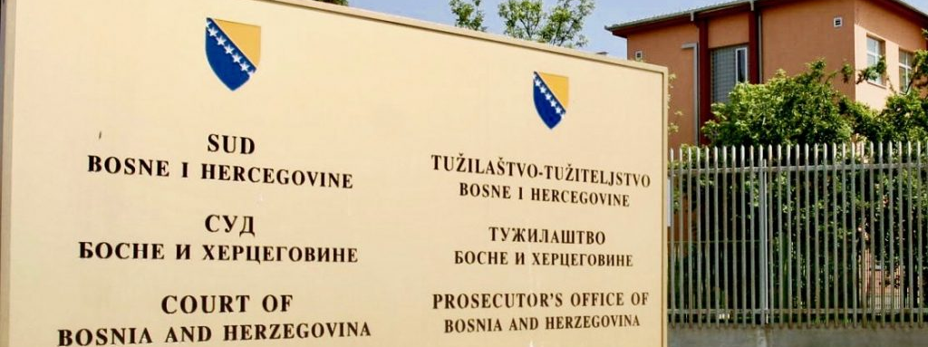
We Provide Advice When Your Business Needs It Not Just When You Ask For It!
СУДСКА ЗАШТИТА
УПРАВНИ СПОР

Slide 28
ПРАВНА ЗАШТИТА ПРОТИВ ОДЛУКА КРЖ-а
УПРАВНИ СПОР
Уговорни орган и учесници у поступку могу против одлуке КРЖ-а покренути управни спор пред Судом Босне и Херцеговине (у даљем тексту: Суд БиХ) у року од 30 дана од дана пријема одлуке.
Уговорни орган или учесник у поступку може поднијети и захтјев за одгађање коначног рјешења или закључка КРЖ-а, заједно са тужбом којом се покреће управни спор.
Управни спор по тужби коју поднесу странке у поступку јавне набавке води се по хитном поступку.
Цијенећи јавни интерес и штету коју би одгађање коначне одлуке КРЖ-а могло изазвати, о захтјеву за одгађање рјешава Суд БиХ посебним рјешењем, којим одгађа извршење коначне одлуке КРЖ-а на одређено вријеме или до доношења одлуке суда по тужби у управном спору.
Одлука по тужби у управном спору се доноси у року од 60 дана од дана пријема тужбе.

Slide 29

ДРАЖЕН ВИДАКОВИЋ
АДВОКАТ
Овлаштени предавач јавних набавки

